Slide 1
PhotoShare alkalmazás
Balogh József (DUZY9J)
Tatárka Gergely (CE625J)
GDF – 2018 – Objektum Orientált Programozás

Slide 2
Az alkalmazás leírása
Célunk egy olyan alkalmazás létrehozása volt, mely segítségével a felhasználók képeket tudnak feltölteni egy weboldalra és megosztani azt másokkal.
Az alkalmazásban a felhasználók publikusan tölthetik fel a fényképeiket hogy mindenki számára elérhetöek legyenek.
A fejlesztés folyamán törekedtünk a minél egyszerübb és egyértelmübb kezelhetöségre.

Slide 3
Az alkalmazás osztályai
Az alkalmazás fö osztályai:
PhotoRepository – Adatbázis kezelés absztraktálására szolgáló osztály, amely lehetövé teszei az alkalmazó osztályok számára, hogy egy egységes felületen kommunikálhassanak az adatbázissal
Add(photo) - Új fénykép feltöltését teszi lehetövé
GetPhoto(id, type) - Egy fénykép vagy miniatür letöltésére szolgál. A miniatür és teljes kép közötti váltás egy enumártor segítségével történik.
List() - Az adatbázisban tárolt összes fénykép lekérése
IpAddress – Egységes felületet biztosít az IP cím lekérésére.
GetCurrent() – A feltöltö felhasználó számítógépének IP cím kiolvasását teszi lehetövé
ImageManipulation – Egységes felületet biztosít a feltöltéskori képmanipulációkra mint például a miniatürök generálása képarány tartással.
MakePhotoFileFromStream(stream, fileName) – Az osztály egyetlen belépési pontja amely feltöltött adatfolyamából belsö privát függvények segítségével elökészít egy az adatbázis számára értelmezhetö PhotoFile objektumot amely már egyéb módosítások nélkül feltölthetö.

Slide 4
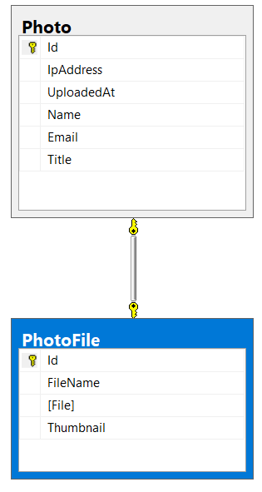
Adatbázis struktúra
Photo tábla:
A felhasználó alap adatait tartalmazza amiket a kép feltöltésekor ad meg
PhotoFile tábla:
A feltöltött képet és a hozzá tartozó miniatürt tárolja
A két tábla között 1-1 kapcsolat van létrehozva.

Slide 5
Felhasznált technológiák
Programozási nyelv: C#
Keretrendszer: ASP.NET MVC 5
Adatbázis: Microsoft SQL Server
ORM: Microsoft Entity Framework
Layout: Bootstrap v3

Slide 6
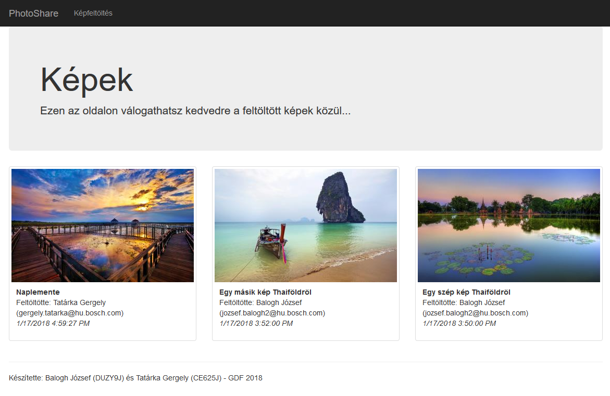
Feltöltött képek az alkalmazásban

Slide 7
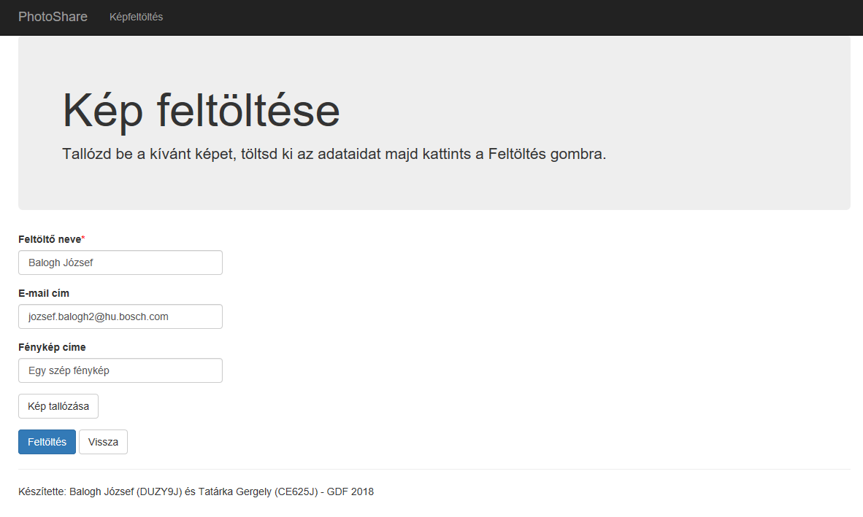
Új fénykép feltöltése

Slide 8
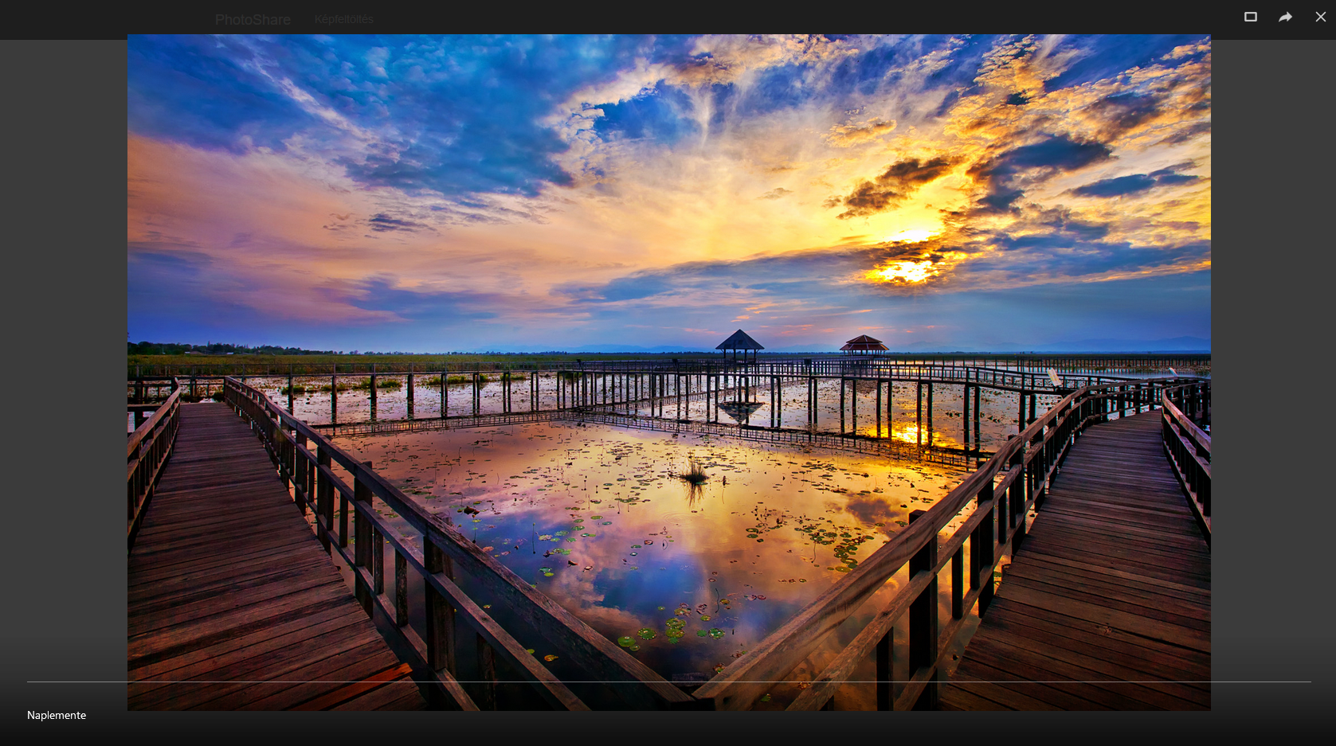
Fénykép megtekintése javascript flyboxban.

